Slide 1
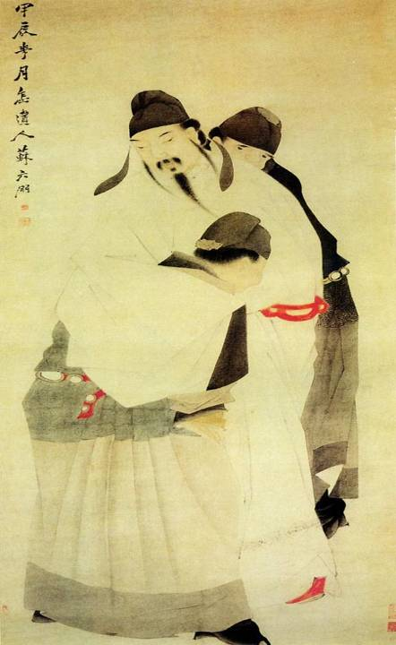
酒放豪肠 七分酿成了月光 余下的三分啸成剑气 绣口一吐就半个盛唐 ——余光中

Slide 2
行路难
李白，字——，号——，——代诗人，有“——”之称。李白是继屈原之后我国最伟大的浪漫主义诗人。其诗想象丰富，夸张奇特，形成了飘逸、奔放、雄奇、壮丽的风格。有《李太白集》。

Slide 3
题解
《行路难》是乐府杂曲，本为汉代歌谣，是乐府旧题，多写进途艰难和离别的伤悲。李白于天宝三年（744）离于长安时，以《行路难》为题写了三首诗，这是第一首 。

Slide 4
背 景
天宝元年（742），四十二岁的李白由友人推荐，应诏赴京，供奉翰林。被召之初，李白异常兴奋，写下了“仰天大笑出门去，我辈岂是蓬蒿人” 这样的诗句，以为将会实现自己的政治抱负，但是现实无情地粉碎了他的幻想。当时的唐玄宗昏庸腐朽，纵情声色，不理朝政，诗人“奋其智能，愿为辅弼” 的志愿无法实现，结果反被排挤，唐玄宗对他“赐金放还”。他怀着失望与悲愤的心情离开了长安，结束了这前后不满两年的帝京生活。这一时期虽不长，但诗人接触到宫廷生活的内幕和上层统治集团的腐朽，写下了不少抨击现实的诗歌，《行路难》就是在这时候写成的。

Slide 5
听 录 音
1、注意生字词的准确的读音
2、把握诗歌的朗读节奏
3、注意诗歌朗读的感情基调

Slide 6
行路难（其一）
李白
金樽清酒斗十千，玉盘珍羞直万钱。
停杯投箸不能食，拔剑四顾心茫然。
欲渡黄河冰塞川，将登太行雪满山。
闲来垂钓碧溪上，忽复乘舟梦日边。
行路难，行路难，多歧路，今安在？
长风破浪会有时，直挂云帆济沧海。

Slide 7
说说哪些字词的读音和写法要特别注意
金 樽 斗十千 珍 羞 投 箸 歧路
冰塞川 济沧海
zūn
dǒu
xiū
zhù
qí
sè
jì

Slide 8
行路难（其一）
李白
金樽清酒斗十千，玉盘珍羞直万钱。
停杯投箸不能食，拔剑四顾心茫然。
欲渡黄河冰塞川，将登太行雪满山。
闲来垂钓碧溪上，忽复乘舟梦日边。
行路难，行路难，多歧路，今安在？
长风破浪会有时，直挂云帆济沧海。
自由朗读

Slide 9
赏析诗歌
你觉得哪句你读得最有感觉的？或者是最有把握的？
试着来读一读，相信自己会做的很棒！
想一想，你为什么对这句有感觉，这句是什么意思？你觉得这句表现了诗人的什么感情？再读一读，你觉得自己读出这种感情了么？

Slide 10
行路难（其一） 李白
金樽清酒斗十千，玉盘珍羞直万钱。
停杯投箸不能食，拔剑四顾心茫然。
欲渡黄河冰塞川，将登太行雪满山。
闲来垂钓碧溪上，忽复乘舟梦日边。
行路难，行路难，多歧路，今安在？
长风破浪会有时，直挂云帆济沧海。

Slide 11
金樽清酒斗十千，玉盘珍羞直万钱。
金酒杯
斗十千：一斗酒值十千钱
名贵的菜肴。羞同“馐”
直：同“值”
美酒
盛宴
朋友的深厚友情
佳肴
语速稍快，语调偏高 ，读出感叹的语气

Slide 12
停杯投箸不能食，拔剑四顾心茫然。
筷子
环顾四周
宴会上
停杯投箸
内心苦闷抑郁悲愤
拔剑四顾
语调低沉，语速稍慢，读出抑郁和悲愤

Slide 13
欲渡黄河冰塞川，将登太行雪满山。
欲渡黄河
“冰塞川”
将登太行
“雪满山”
象征对理想的追求。
象征仕途的艰难、人生道路上的艰难险阻
读出诗人步步如临薄冰，仕途坎坷，无限失意的那种 怅惘 、无助、悲伤 的感情

Slide 14
传说伊尹见汤以前，梦乘舟过日月之边。
闲来垂钓碧溪上，忽复乘舟梦日边。
据《史记--齐太公世家》载，吕尚（姜太公）曾在渭水边垂钓，后来遇到周文王，被重用
合用这两句典故，是比喻人生世事无常，一定会遇到转机。
吕尚
伊尹
用典故，表示对前途仍抱有希望，心情由郁闷趋向开朗
昂扬、明朗的语调

Slide 15
行路难，行路难，多歧路，今安在？
叉路
如今身在何处，意思是，我该何去何从
反映了诗人想继续追求进取，又恐世路艰难的矛盾心理，情绪又趋低沉。
“行路难”
反复感叹世路艰难。
阴沉、低落，再度
陷入苦闷彷徨之中的语调

Slide 16
长风破浪会有时，直挂云帆济沧海。
大海
比喻实现政治理想
像白云一样的船帆
渡
表达自己冲破一切阻碍，实现远大抱负的信念.充满乐观和希望
长风破浪
济沧海
读出诗人昂扬、乐观、不懈的追求，读出诗人内心的最强音

Slide 17
综合赏析
表达自己冲破一切阻碍，实现远大抱负的信念.充满乐观和希望
朋友的深厚友情和诗人的依依惜别
对前途仍抱有希望，心情由郁闷趋向开朗
诗人想继续追求进取，又恐世路艰难的矛盾心理，情绪又趋低沉。
仕途艰难，诗人无比的惆怅和悲伤
胸中郁积的苦闷

Slide 18
主旨
诗以“行路难”比喻世道险阻，抒写了诗人虽然在政治道路上遭遇艰难，但他并未因此而放弃远大的政治理想，仍坚信总有一天会施 展自己的抱负，表现了他对人生前途乐观豪迈的气概，充满了积极浪漫主义的情调。

Slide 19
展示风采
1、以小组为单位，朗读诗歌，选出读的最好的同学展示，看那位同学读的最好。
2、小组一起朗读诗歌，看哪个小组表现的最好。

Slide 20
李白面对困境，依然高唱“长风破浪会有时，直挂云帆济沧海。” 同学们能从中受到启示吗？
在我们人生的路途中总会遇到许多困难和挫折，只要我们保持积极乐观的人生态度，扬起希望的风帆，就一定能实现自己的理想，抵达胜利的彼岸。

